Slide 1
স্বাগতম

Slide 2
পরিচিতি
শিক্ষক পরিচিতিঃ
মোঃমনির হোসেন
বি.এস-সি, বি.এড
সিনিয়র শিক্ষক(গণিত )
ফজলুল হক মাধমিক বিদ্যালয়
পাঠ পরিচিতি
শ্রেণিঃ ৯ম
পাঠঃ ত্রিকোণমিতিক
অনুপাত
বিশেষ পাঠঃ 9.১
তারিখঃ১৩/০৩/২০

Slide 3
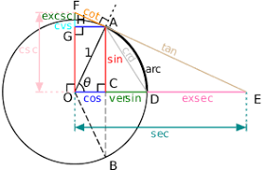
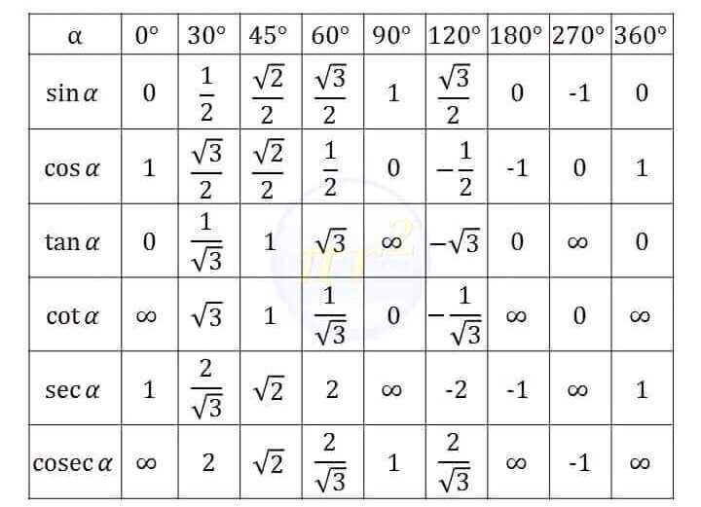
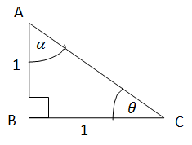
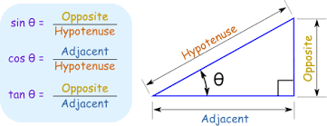
চিত্রগুলো লক্ষ্য কর

Slide 4
তাহলে আজকের পাঠ
ত্রিকোণমিতিক অনুপাত

Slide 5
শিখনফল
এই পাঠ শেষে শিক্ষার্থীরা-
১। m~ÿè †Kv‡Yi ত্রিকোণমিতিক অনুপাত বর্ণনা করতে পারবে।
২। m~ÿè †Kv‡Yi ত্রিকোণমিতিক অনুপাতগুলোর মধ্যে পারস্পরিক সম্পর্ক নির্নয় করতে পারবে।
৩। ত্রিকোণমিতিক অনুপাত গুলোর সূত্র প্রয়োগ করতে পারবে।

Slide 6
Y
P
সুক্ষকোণের ত্রিকোণমিতিক অনুপাতঃ
মনেকরি, $XOY$একটি সুক্ষকোণ।
OY বাহুতে যে কোনো একটি বিন্দু
P নেই। P থেকে OX বাহুর উপর
PM লম্ব টানি। ফলে একটি সমকোণী
ত্রিভুজ POM গঠিত হল। PM কে
লম্ব, OP কে অতিভুজ, OM কে ভূমি
বলা হয়। POM কোণকে $θ$কোণ বলা হয়।
$$θ$$
O
M
X

Slide 7
Y
সুক্ষকোণের ত্রিকোণমিতিক অনুপাত ৬ টি
P
1. $\sin{θ=\frac{লম্ব}{অতিভুজ }}$
2. $\operatorname{cosec}{θ=\frac{অতিভুজ}{লম্ব }}$
$$θ$$
O
M
X
3. $\cos{θ=\frac{ভূমি }{অতিভুজ }}$
5. $\tan{θ=\frac{লম্ব}{ভূমি }}$
4. $\sec{θ=\frac{অতিভুজ}{ভূমি }}$
6. $\cot{θ=\frac{ভূমি }{লম্ব }}$

Slide 8
একক কাজ
Sin $θ$ = 3 , cos $θ$=2, sec $θ$=5 হলে
1. $\tan{θ=?}$
2. $\cos{θ=?}$

Slide 9
প্রয়োজনীয় সূত্রঃ
১। $\left(i\right) sin{θ=\frac{1}{cosecθ}}$
$\left(i\right) cosec{θ=\frac{1}{sinθ}}$
2। $\left(i\right) cos{θ=\frac{1}{secθ}}$
$\left(i\right) sec{θ=\frac{1}{cosθ}}$
3। $\left(i\right) tan{θ=\frac{1}{cotθ}}$
$\left(i\right) cot{θ=\frac{1}{cotθ}}$
৪।$\tan{θ=\frac{sinθ}{cosθ}}$
5। $\cot{θ=\frac{cosθ}{sinθ}}$
6। (i) $\sin^{2}θ+\cos^{2}θ=1$
(ii) $\sin^{2}θ=1{−cos}^{2}θ$
(iii) $\cos^{2}θ{=1−sin}^{2}θ$
7। (i) $\sec^{2}θ−\tan^{2}θ=1$
(ii) $\sec^{2}θ=1{+tan}^{2}θ$
(iii) $\tan^{2}θ{=sec}^{2}θ−1$

Slide 10
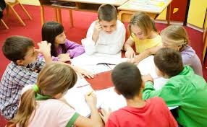
দলীয় কাজ
সমস্যা-2। $\sin{A=\frac{3}{4}}$ হলে, A কোণের অন্যান্য ত্রিকোণমিতিক অনুপাত নির্ণয় কর।

Slide 11
সমাধানঃ ২. দেওয়া আছে, $\sin{A=\frac{3}{4}}$
কিন্তু, $\sin{A=\frac{BC}{AC}}$
$∴$ $AC=4, BC=3$
পিথাগোরাসের সূত্রানুযাহী,
${AB}^{2}+{BC}^{2}={AC}^{2}$
বা, ${AB}^{2}={AC}^{2}−{BC}^{2}$
বা, ${AB}^{2}=4^{2}−3^{2}$
বা, ${AB}^{2}=16−9$
বা, ${AB}^{2}=7$
$∴$ $AB=\sqrt{7}$
A
4
C
3
B

Slide 12
$$∴\sec{A=\frac{AC}{AB}}=\frac{4}{\sqrt{7}}$$
$$∴\cos{A=\frac{AB}{AC}}=\frac{\sqrt{7}}{4}$$
$$∴\operatorname{coec}{A=\frac{AC}{BC}}=\frac{4}{3}$$
$$∴\tan{A=\frac{BC}{AB}}=\frac{3}{\sqrt{7}}$$
$$∴\cot{A=\frac{AB}{BC}}=\frac{\sqrt{7}}{3}$$
Ans:$\frac{\sqrt{7}}{4}$, $\frac{3}{\sqrt{7}}$, $\frac{\sqrt{7}}{3}$, $\frac{4}{\sqrt{7}}$, $\frac{4}{3}$

Slide 13
জোড়ায় কাজ
$\tan{A=\frac{3}{4}}$ হলে, A কোণের অন্যান্য ত্রিকোণমিতিক অনুপাত নির্ণয় কর।

Slide 14
সমস্যা-3। দেওয়া আছে, $15cot{A=8, sinAও secA}$ এর মান নির্ণয় কর।

Slide 15
সমাধানঃ ৩. দেওয়া আছে, $15cot{A}=8 ∴cotA=\frac{8}{15}$
কিন্তু, $\cot{A=\frac{AB}{BC}}$
$∴$ $AB=8, BC=15$
পিথাগোরাসের সূত্রানুযাহী,
${AC}^{2}={AB}^{2}+{BC}^{2}$
বা, ${AC}^{2}={AB}^{2}+{BC}^{2}$
বা, ${AB}^{2}=8^{2}+{(15)}^{2}$
বা, ${AB}^{2}=64+225$
বা, ${AB}^{2}=289$
$∴$ $AB=\sqrt{289}=17$
C
15
A
8
B

Slide 16
C
$∴sinA=\frac{BC}{AC}=\frac{15}{17}$
$∴secA=\frac{AC}{AB}=\frac{17}{8}$
15
A
8
B
Ans: $\frac{15}{17}$, $\frac{17}{8}$

Slide 17
মূল্যায়ন
1।1- $\sin^{2}A=কত?$
(a) ($\cos^{2 }$A(b) cot± A (c) tan²A (d) sec²A
3। $\cot{θ=\frac{ভূমি }{?}}$
`

Slide 18
বাড়ীর কাজ
$8tan{A=8 হলে, cosA,sinA ও secC}$ এর মান নির্ণয় কর।

Slide 19
সবাইকে ধন্যবাদ

